Slide 1




LA INFRAESTRUCTURA
01
RIFT
La infraestructura para la próxima generación de participación en los mercados.
Opera. Participa. Crece.
Autocustodiada · Inteligente · Global
Impulsada por Hyperliquid
RIFT — La infraestructura para la próxima generación de participación en los mercados.

Slide 2

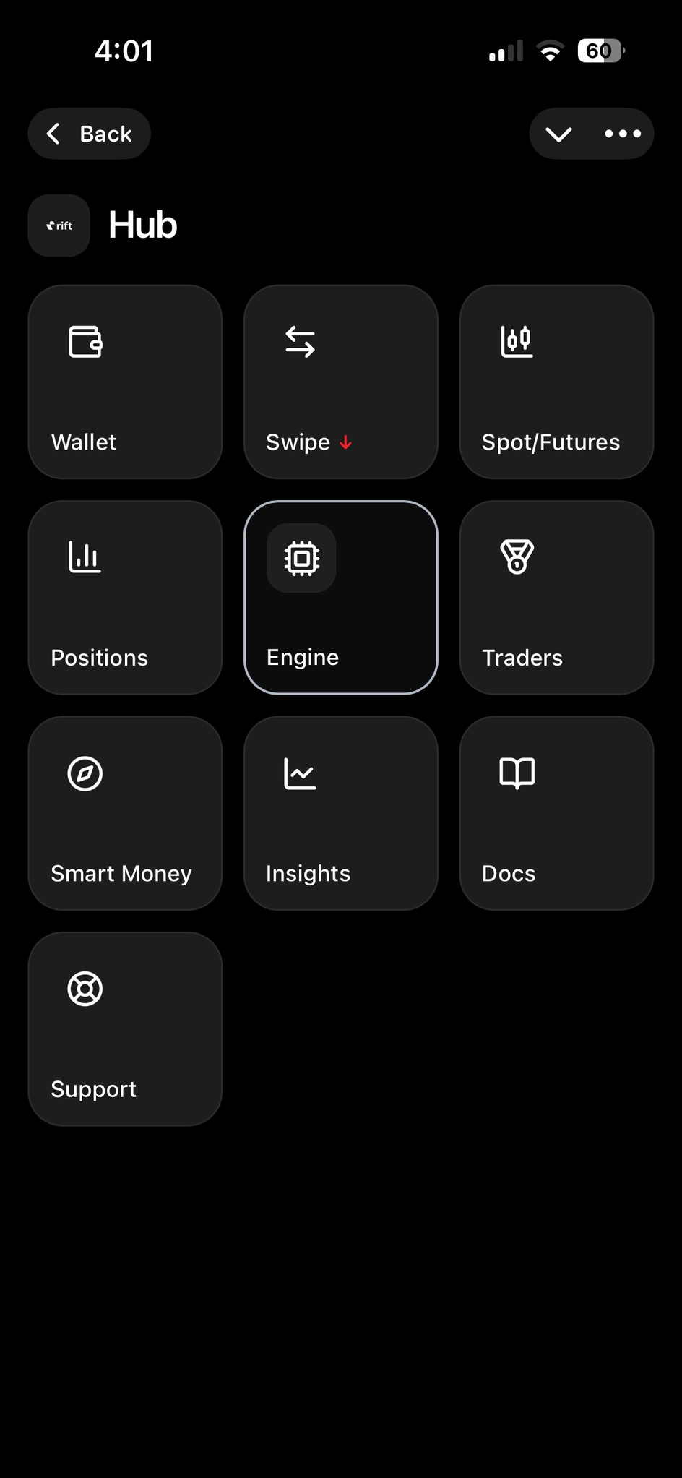
PRESENTAMOS RIFT
02
Una infraestructura.
Múltiples formas de participar.
RIFT reúne diferentes formas de participación en los mercados a través de una infraestructura unificada.
Desde el aprendizaje y la operación manual hasta la ejecución automatizada, la participación basada en carteras, las recompensas y el acceso futuro a capital.
Una plataforma.
Múltiples entornos de participación.
RIFT — La infraestructura para la próxima generación de participación en los mercados.

Slide 3

CONOCE A NUESTRO CEO VISIONARIO
03
SHAVEZ AHMED SIDDIQUI
Fundador · Visionario fintech · Innovador en blockchain
En el centro de RIFT hay una visión de infraestructura financiera que hace que la participación moderna en los mercados sea más accesible, estructurada e impulsada por la tecnología.
VISIÓN
Construir un ecosistema escalable a largo plazo donde la tecnología permita una participación más amplia y cree la infraestructura a través de la cual la comunidad pueda crecer unida.
LA MISIÓN
Construir la infraestructura.
Ampliar el acceso.
Crear mejores formas de participar.
RIFT — La infraestructura para la próxima generación de participación en los mercados.

Slide 4
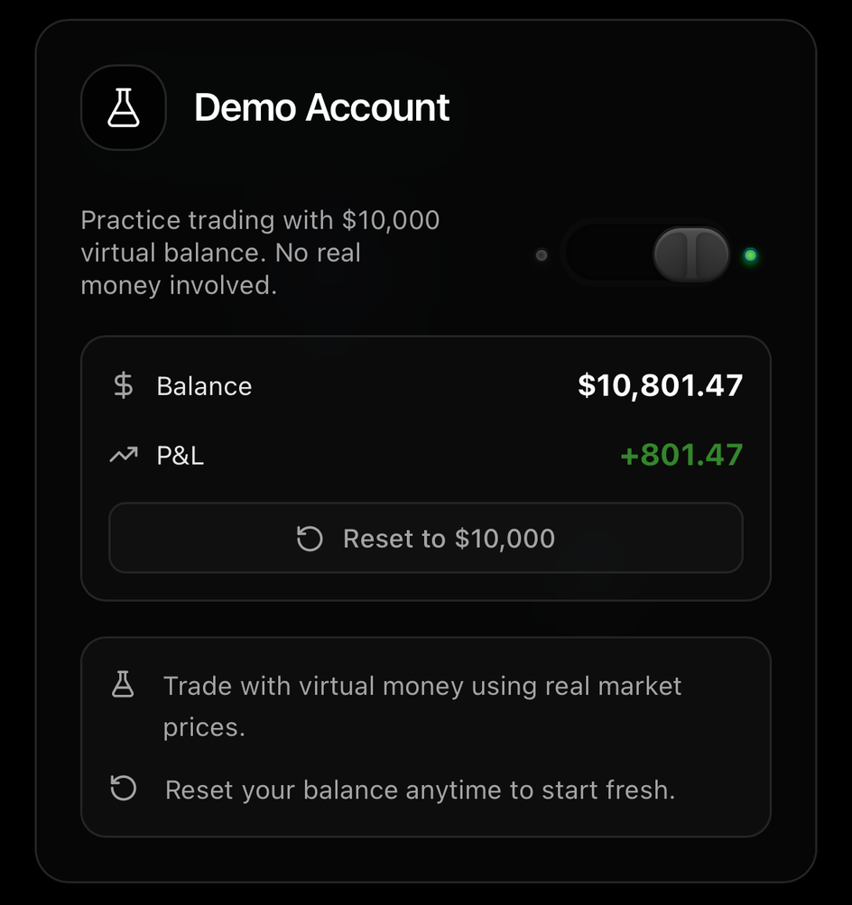
CUENTA DEMO GRATUITA
04
Empieza practicando. Opera con conocimiento.
Cada nuevo usuario de RIFT puede comenzar con una cuenta demo virtual de $10,000.
No se requiere capital real.
LO QUE PUEDES HACER
• Explorar la interfaz de RIFT
• Practicar la participación en los mercados
• Probar ideas de operación
• Experimentar la ejecución
• Aprender antes de operar en vivo
• Restablecer tu saldo virtual cuando sea necesario
$10,000
Practica primero. Participa con confianza.
Capital virtual para operar
RIFT — La infraestructura para la próxima generación de participación en los mercados.

Slide 5

RIFT SWIPE
05
Decisiones más sencillas. Ejecución más rápida.
RIFT Swipe transforma la selección de operaciones en una interacción sencilla e intuitiva.
CÓMO FUNCIONA
IZQUIERDA
DERECHA
OMITIR
EJECUTAR
Una oportunidad a la vez.
En lugar de navegar por un terminal de operaciones complejo para cada decisión, Swipe crea un entorno enfocado, diseñado para una interacción rápida con los mercados.
RIFT — La infraestructura para la próxima generación de participación en los mercados.

Slide 6
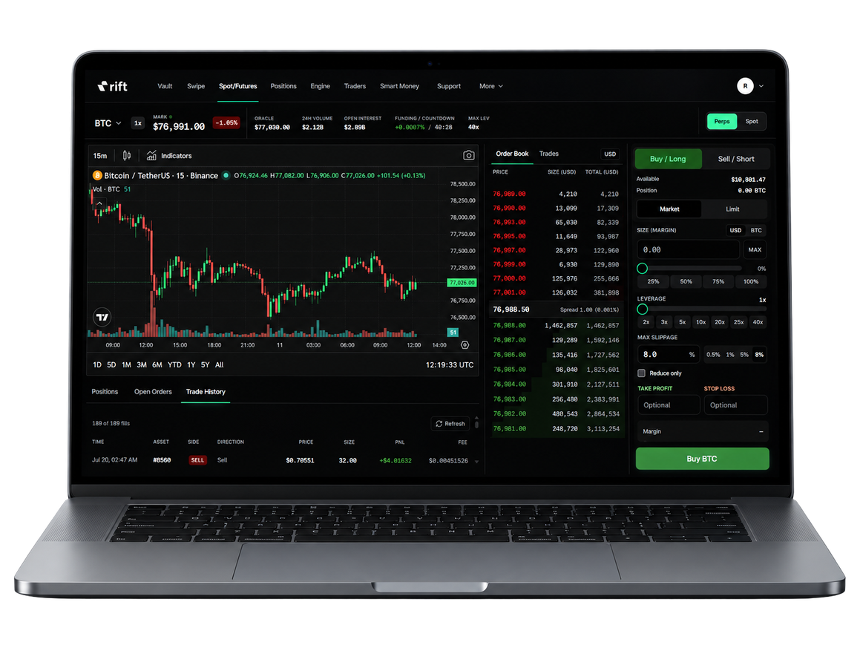
SPOT/FUTUROS
06
Opera con precisión mediante el terminal de operaciones manuales.
Elige Spot o Perpetuos, alterna entre órdenes de mercado y órdenes limitadas, y gestiona el apalancamiento, el deslizamiento, el Take Profit y el Stop Loss, todo desde una sola interfaz.
PRECISO. FLEXIBLE. EJECUTA.
RIFT — La infraestructura para la próxima generación de participación en los mercados.

Slide 7

RIFT SMART MONEY
07
Piensa en carteras.
No solo en operaciones.
RIFT Smart Money presenta un enfoque más amplio de la participación en los mercados.
En lugar de centrarse únicamente en entradas y salidas individuales, Smart Money se basa en Libros de Operaciones.
LIBROS DE OPERACIONES
CARTERAS ESPEJO
Un entorno estructurado donde la participación de capital puede contemplarse a nivel de cartera.
Una infraestructura dedicada que respalda cada Libro de Operaciones y mantiene la separación entre los entornos de participación.
RIFT — La infraestructura para la próxima generación de participación en los mercados.

Slide 8
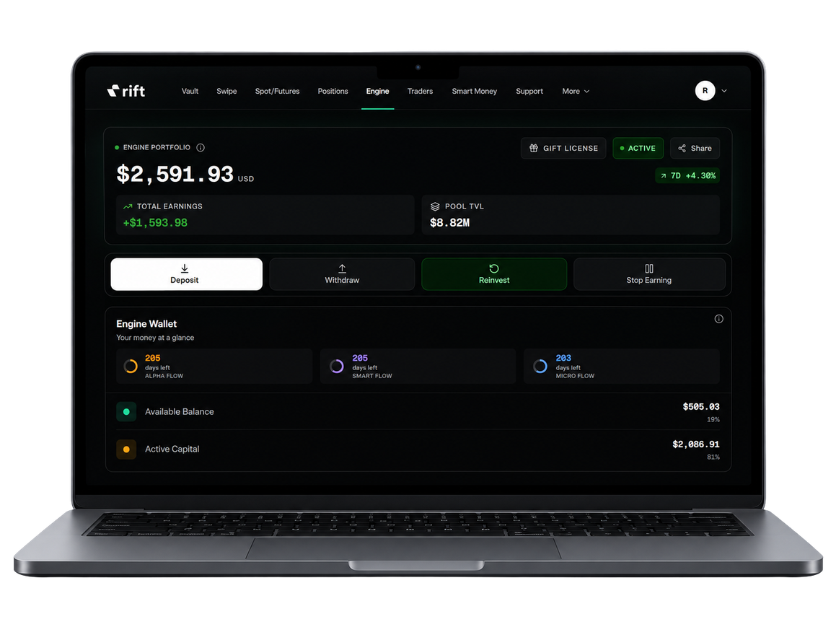
MOTOR DE OPERACIONES AUTOMATIZADAS DE RIFT
08
Participación estructurada.
Ejecución automatizada.
RIFT Auto Engine está diseñado para participantes que desean participar en los mercados mediante ciclos automatizados predefinidos en lugar de una ejecución manual constante.
El Motor combina entornos de ejecución estructurados con una infraestructura de participación automatizada.
BASADO EN
Ejecución automatizada
Ciclos estructurados
Participación continua
Eficiencia del capital
Menos intervención manual.
Una participación más estructurada.
RIFT — La infraestructura para la próxima generación de participación en los mercados.

Slide 9

FLUJOS DE AUTO ENGINE
09
TRES FLUJOS. UN MOTOR AUTOMATIZADO.
RIFT Auto Engine ofrece tres entornos de participación distintos.
01 — FLUJO MICRO
02 — FLUJO SMART
03 — FLUJO ALPHA
Entrada: $100
Entrada: $500
Entrada: $1,000
Diseñado para participantes que comienzan con una asignación de capital menor.
Diseñado para participantes que buscan una asignación estructurada mayor.
Diseñado para participantes que buscan el entorno de mayor asignación dentro del Motor.
ESTRUCTURA DEL MOTOR
Entorno de 365 días
Ciclos de participación de 24 horas
Bloqueo de capital desde $11 — Sin límite máximo establecido
*Los objetivos pueden variar y no están garantizados. La participación implica riesgo de mercado.
RIFT — La infraestructura para la próxima generación de participación en los mercados.

Slide 10

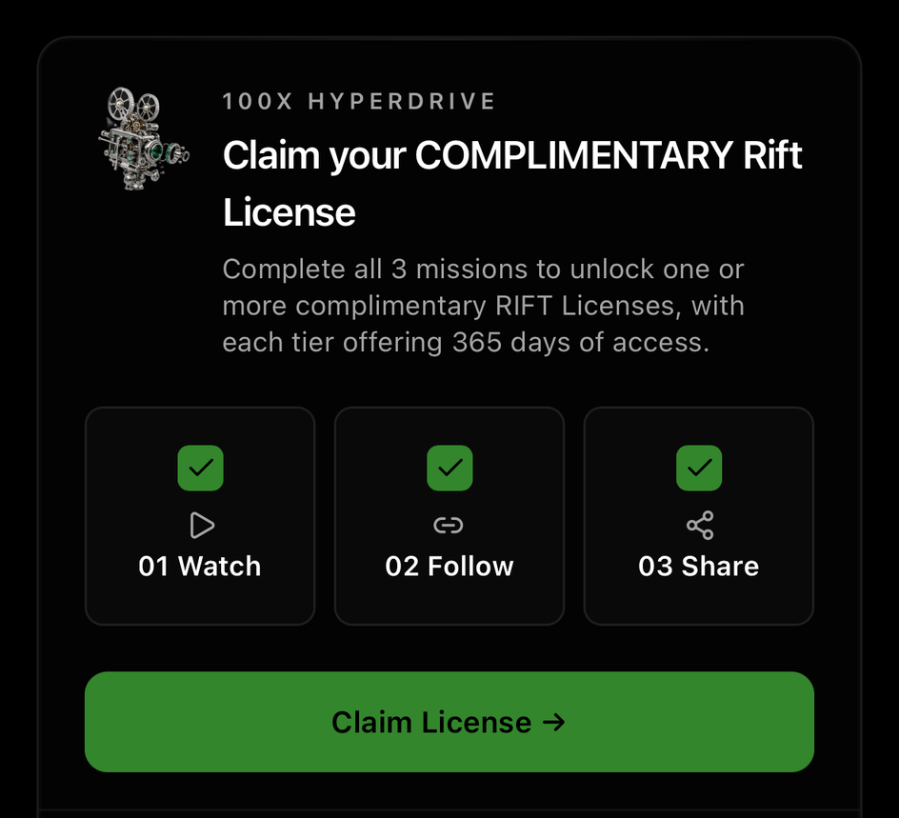
CAMPAÑA 100X HYPERDRIVE
10
RIFT 100X HYPERDRIVE
Oportunidad por tiempo limitado
Tu puerta de entrada a Auto Engine.
100X HYPERDRIVE es una oportunidad de incorporación por tiempo limitado, diseñada para presentar a los usuarios el ecosistema de RIFT antes de activar Auto Engine.
RIFT — La infraestructura para la próxima generación de participación en los mercados.

Slide 11
RECLAMA TU LICENCIA GRATUITA
11
COMPLETA TRES MISIONES
OPORTUNIDAD DE ACTUALIZACIÓN
01 — MIRA Y APRENDE 🎬
Completa el contenido requerido de RIFT y aprende cómo funciona el ecosistema.
Durante la campaña 100X HYPERDRIVE, los usuarios que ya tengan Flujo Micro o Flujo Smart pueden actualizarse a Flujo Alpha.
Campaña por tiempo limitado. Se aplican los requisitos de elegibilidad y los términos correspondientes.
02 — SIGUE Y CONÉCTATE 🔗
Sigue los canales oficiales de RIFT y mantente al día con las novedades del producto, los anuncios y la comunidad.
03 — HAZTE VIRAL 🚀
Recibe tu tarjeta de bienvenida personalizada de RIFT y compártela con tu red.
LICENCIA GRATUITA DESBLOQUEADA
Reclama tu(s) licencia(s) gratuita(s) de RIFT Auto Engine.
Elige:
Flujo Micro · Flujo Smart · Flujo Alpha o selecciona los tres.
RIFT — La infraestructura para la próxima generación de participación en los mercados.

Slide 12

PROP TRADING — PRÓXIMAMENTE
12
Del rendimiento demostrado al acceso a capital.
Prop Trading se está desarrollando como una infraestructura estructurada para evaluar a los operadores, gestionar el riesgo y asignar capital de operación en función de un rendimiento medible.
EVALÚA
CALIFÍCATE
ASIGNA
  Desafíos estructurados
  Rendimiento de operación
  Disciplina de riesgo
  Controles de reducción
  Límites de posición
  Métricas de consistencia
  Acceso a capital
  Parámetros de riesgo definidos
  Infraestructura de operaciones
ESCALA
  Progresión basada en el rendimiento
  Oportunidades de mayor capital
  Entornos de operaciones avanzados
¡PRÓXIMAMENTE!
RIFT — La infraestructura para la próxima generación de participación en los mercados.

Slide 13

SISTEMA DE REFERIDOS DE RIFT
13
Gana con la actividad que incorporas a la red.
Comparte tu enlace único de referidos de RIFT.
Cualquier persona que se registre a través de él pasa a formar parte de tu red, creando la base para obtener recompensas continuas por referidos a partir de su actividad elegible.
COMISIONES DE OPERACIONES MANUALES
COMISIONES DE ÉXITO DE OPERACIONES AUTOMATIZADAS
TU PANEL DE REFERIDOS
L1 — 25%
L2 — 6.25%
L3 — 1.56%
L4 — 0.39%
L5 — 0.09%
L1 — 50%
L2 — 25%
L3 — 12.5%
L4 — 6.25%
L5 — 3.12%
Seguimiento:
• Crecimiento de la red
• Desglose de ganancias
• Ganancias diarias
• Tendencias de invitaciones
• Actividad de referidos
HASTA 5 NIVELES DE PROFUNDIDAD
Obtén ingresos continuos por referidos a partir de la actividad de operaciones elegible de tu red descendente.
RIFT — La infraestructura para la próxima generación de participación en los mercados.

Slide 14

RECOMPENSAS RIFT X9
14
9 fondos de recompensas. Calificación clara. Distribución transparente.
Una capa de recompensas diseñada para reconocer tanto el rendimiento personal de RIFT Engine como el rendimiento equilibrado del equipo.
CÓMO FUNCIONA:
- Califica mediante el rendimiento personal del Motor + el rendimiento del equipo más débil
- El equipo directo más fuerte se elimina del cálculo del equipo
- Los usuarios entran únicamente en el fondo más alto para el que califican
- Las recompensas se comprueban los días 1, 11 y 21
- Los usuarios calificados comparten el saldo de su fondo por igual
CONSTRUYE. CALIFICA. OBTÉN RECOMPENSAS.
RIFT — La infraestructura para la próxima generación de participación en los mercados.

Slide 15
ESTRUCTURA TRANSPARENTE DE COMISIONES
15
Comisiones claras. Sin complejidad oculta.
COMISIÓN
IMPORTE
FINALIDAD
Activación de cuenta
$10
Activación única de la cuenta y acceso a Vault
Comisión de puente
0.5%
Depósitos y retiros, además de los costes de gas de red aplicables
Comisión de operación
0.1%
Ejecución en los entornos de operaciones compatibles
Comisión de éxito de Auto Engine
20% del rendimiento
Aplicada únicamente al rendimiento generado mediante Auto Engine
Asignación a los fondos de recompensas X9
9% del rendimiento
Distribuida entre los nueve fondos de recompensas X9
Siempre debes saber por qué estás pagando.
Activación clara. Liquidación clara. Operaciones claras. Comisiones relacionadas con el rendimiento claramente definidas.
Transparente por diseño.
EL PRINCIPIO
RIFT — La infraestructura para la próxima generación de participación en los mercados.

Slide 16




TRAYECTORIA DE CRECIMIENTO DE RIFT
16
TU TRAYECTORIA DE CRECIMIENTO EN RIFT
01 — EMPIEZA CON LA DEMO GRATUITA
02 — RECLAMA TU LICENCIA GRATUITA
Abre tu cuenta demo de RIFT con $10,000 en fondos virtuales.
Practica antes de operar en vivo.
Completa las misiones de 100X HYPERDRIVE y reclama tu(s) licencia(s) gratuita(s) de Auto Engine.
Elige: Micro · Smart · Alpha o selecciona los tres flujos
03 — DEPOSITA TU CAPITAL
04 — COMPARTE TU ENLACE DE REFERIDOS
Deposita fondos en el entorno del Motor que hayas seleccionado.
Participa mediante ciclos estructurados de 24 horas y retira fondos de acuerdo con los términos aplicables del ciclo y de la plataforma.
Invita a otras personas mediante tu enlace único de referidos de RIFT.
Obtén recompensas elegibles por la actividad de la red.
05 — HAZ CRECER TU RED
Construye tu red. Obtén ingresos por niveles.
Participa en el sistema de recompensas X9.
Aprende. Participa. Crece.
RIFT — La infraestructura para la próxima generación de participación en los mercados.

Slide 17

GRACIAS
16
RIFT
¡Bienvenido al futuro de las operaciones!
Gracias
Aprende. Opera. Crece.
RIFT
La infraestructura para la próxima generación de participación en los mercados.

